Slide 1

SSAFY 알고리즘 문제출제 대회
범죄도시
부울경 2반 _2조
김준구 오광휘
이동근 이동훈
이승연

Slide 2

목차
1. 문제 지문 요약
2. 문제 해설
3. 출제 의도
4. 풀이 과정

Slide 3

1. 문제 지문 요약
SSAFY시 강력반 마형사는 범죄조직에 대한 정보를 입수하였고, 그 중 한 명을 검거할 수 있다 .
조직원을 검거하면 진실의 방에서 해당 조직원이 아는 다른 조직원들의 은신처를 알아내 검거할 수 있다.
검거된 조직원 수에 상관없이 진실의 방에서 정보를 알아내는데 하루가 걸린다
첫번째 조직원이 검거되고 D일 후, 조직원들은 검거 작전을 눈치채고 도망간다
최대한 많은 수의 인원을 검거하려면, 처음 검거해야 할 조직원은 누구이고, 최대 검거 인원수는 몇 명인가?

Slide 4
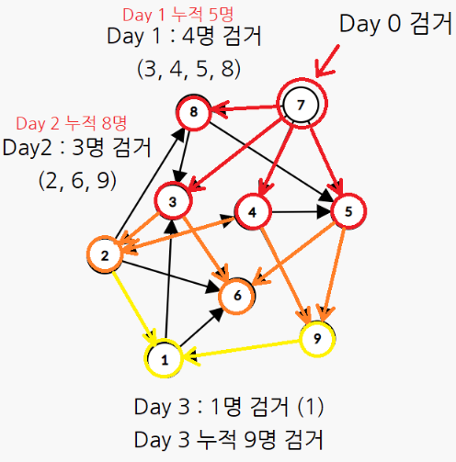
2. 문제 해설
범죄조직의 구성은 다음과 같고, 작전은 총 3일간 진행된다
현재 마형사는 7번 조직원을 검거한 상태로,
검거작전을 시작한다. (Day 0 / 현재 : 1명 / 누적 : 1명)
진실의 방에서 하루가 지난 뒤 3번, 4번, 5번, 8번을
검거하게 된다. (Day 1 / 현재 : 4명 / 누적 : 5명)
검거작전을 시행한지 3일이 지나면
총 9명을 검거할 수 있게 되며, 이때가 최대 검거 수이다.

Slide 5
3. 출제 의도
문제 출제 의도
문제의 발전 가능성
현재 문제에서 다음과 같은 조건을 추가해 난이도를 조절할 수 있다.
방향성이 있는 그래프 개념의 구조를 이해하고
구현할 수 있는가?
1. 조직원 별로 현상금을 걸어, 가장 많은 현상금을 획득할 수 있는 방법
BFS에 대한 이해를 바탕으로 문제를 풀 수 있는가?
2. 조직원 별로 진실의 방에서 정보를 뱉게 하는데 걸리는 시간을 다르게 설정
범죄도시2 영화 개봉에 대한 헌정 문제
3. 필수적으로 검거되어야 하는 조직원 설정

Slide 6
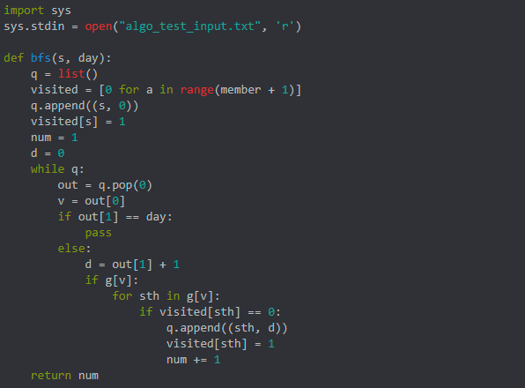
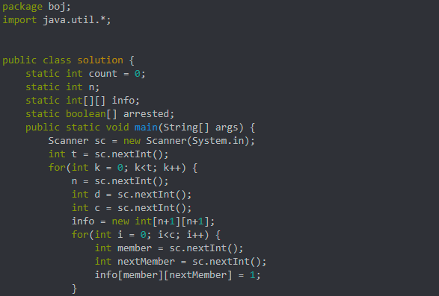
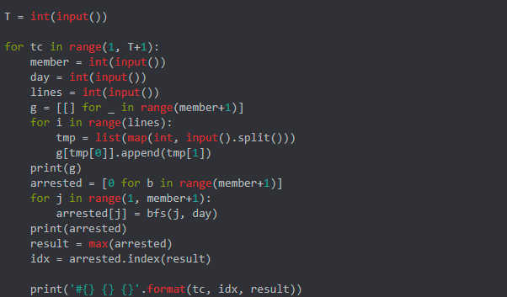
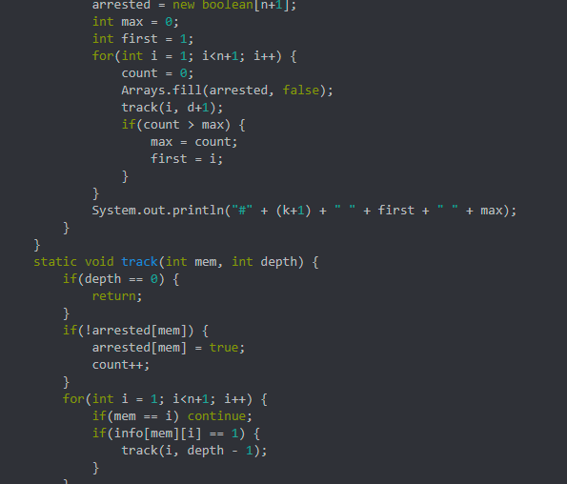
4. 풀이 과정
Python
Java

Slide 7

감사합니다

